Slide 1
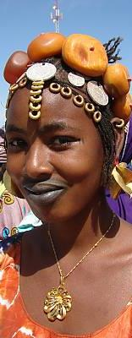
Propiedad intelectual y PCI
Presentación en PowerPoint 3 correspondiente a la Unidad 55
Sección de Patrimonio Cultural Inmaterial
de la UNESCO
Notes:
© DNPC, 2009

Slide 2
Esta presentación analizará ...
¿Qué es la propiedad intelectual?
Desarrollo sostenible, salvaguardia del patrimonio cultural inmaterial y derechos de propiedad intelectual;
Bases de datos sobre conocimientos tradicionales e inventarios del PCI;

Slide 3
¿Qué es la propiedad intelectual?

Slide 4
¿Qué es la propiedad intelectual?
Derechos de autor y derechos conexos;
Patentes;
Diseños industriales;
Marcas;
Indicaciones geográficas;
Sistemas sui generis.

Slide 5
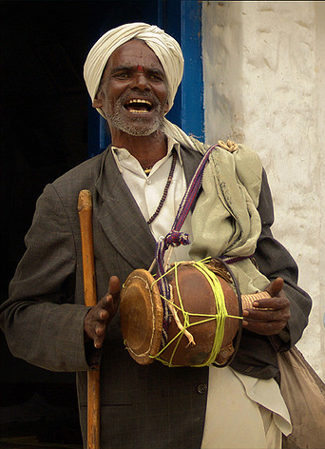
Derechos de autor y derechos conexos
Obras literarias, artísticas y científicas originales, incluidas las variaciones y adaptaciones de los elementos del PCI;
Derecho a controlar e impedir el uso de la obra por un tercero;
No se exige registro, su vigencia es de 50 años como mínimo contados a partir de la muerte del autor;
Derechos morales (reivindicación de la paternidad de la obra y oposición a cualquier atentado que cause perjuicio a la obra);
Los intérpretes del PCI pueden tener algunos derechos conexos, por ejemplo, el derecho a autorizar sus interpretaciones.
Notes:
"Singers of the villages" [https://www.flickr.com/photos/sukanto_debnath/747654439/] by Sukanto Debnath [https://www.flickr.com/photos/sukanto_debnath/] is licensed under CC BY 2.0 [https://creativecommons.org/licenses/by/2.0/]

Slide 6
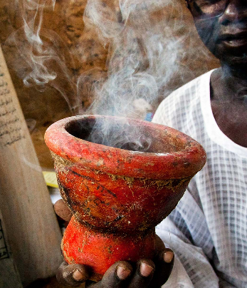
Patentes
Invenciones nuevas en cualquiera de los campos de la tecnología, incluidos los conocimientos tradicionales que se han mantenido en secreto;
Proceso de solicitud y concesión;
Derecho a impedir que terceras partes exploten la invención;
Duración de 20 años;
País o región específicos;
Posibilidad de protección preventiva (p. ej., para impedir que se patenten conocimientos tradicionales).
UNAMID – medicinas tradicionales, el Sudán
Notes:
"Traditional medicine" [https://www.flickr.com/photos/unamid-photo/7419277112/] by UNAMID [https://www.flickr.com/photos/unamid-photo/] is licensed under CC BY-NC-ND 2.0 [https://creativecommons.org/licenses/by-nc-nd/2.0/]

Slide 7
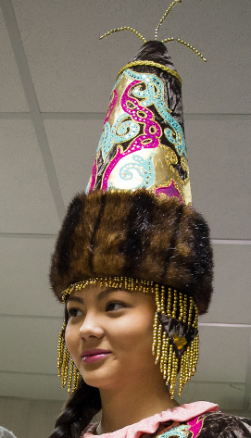
Diseños industriales
Artículos de uso corriente que no son nuevos ni originales, incluidas las adaptaciones contemporáneas de diseños tradicionales;
Proceso de presentación y registro, o en algunos casos no se exigen formalidades;
Derecho a impedir a terceras partes copiar, vender o importar el diseño;
Duración de 10 años como mínimo.
En Kazajstán, se ha otorgado protección al derecho industrial para la apariencia externa de los atuendos nacionales, como los tocados para el cabello (sakyele)
Tocados tradicionales kazajos para el cabello
Notes:
"Expedition 33 Soyuz Landing (201211190022HQ)" [https://www.flickr.com/photos/nasahqphoto/8203074905/] by NASA HQ PHOTO [https://www.flickr.com/photos/nasahqphoto/] (© NASA/Bill Ingalls) is licensed under CC BY-NC-NC 2.0 [https://creativecommons.org/licenses/by-nc-nd/2.0/]

Slide 8
Marcas
Signos: nombres, palabras, números, dibujos, sonidos, colores, formas, etc.;
Distinguen los bienes o servicios de una empresa determinada de los de sus competidores;
Proceso de solicitud y registro;
Renovable cada 10 años;
Se pueden utilizar para productos de mercado asociados al PCI.
En Nueva Zelandia, por ejemplo, el “toi iho” es una marca específica maorí diseñada para promover y vender objetos de arte y artesanías maoríes. http://www.toiiho.co.nz/

Slide 9
Marcas colectivas
Las marcas colectivas se emplean para indicar aquellos bienes y servicios de un grupo de personas, como los pueblos indígenas o comunidades locales. Pueden ser grupos con normas de membresía y límites de admisión.
La marca SÁMI DUODJI es usada en artesanías producidas por los sámi.
http://www.saamicouncil.net/en/organization/ossodagat/kulturossodat/sami-duodji-certificate/

Slide 10
Marcas de certificación
Las marcas de certificación se utilizan para indicar aquellos bienes y servicios que reúnen determinados criterios, como estar fabricados en un área determinada mediante un método específico. Todo grupo cuyos bienes o servicios reúnan esos criterios pueden hacer uso de la marca luego de un proceso de examen.
Cuando las marcas de certificación utilizan una designación geográfica de origen como uno de los criterios, éstas son en efecto muy similares a la indicación geográfica, aunque pueden ser administradas por distintos organismos.

Slide 11
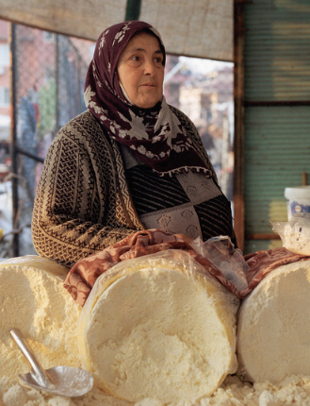
Indicaciones geográficas
Nombres o símbolos que señalan, de forma directa o indirecta, el origen geográfico de un producto determinado;
No se otorgan a un grupo ni individuo, sino a todo productor que reúne los criterios de producción;
Proceso de solicitud y registro;
Son a perpetuidad hasta su cancelación;
En general son administradas por el Estado.
Notes:
"Cheese Counter" [https://www.flickr.com/photos/30928442@N08/5476024936/] by Christian Senger [https://www.flickr.com/photos/30928442@N08/] is licensed under CC BY-SA 2.0 [https://creativecommons.org/licenses/by-sa/2.0/]

Slide 12
Sistemas sui generis
Reconocen la titularidad colectiva y la autoría colectiva del PCI;
Diversos: protegen distintos tipos de derechos de diferentes maneras;
No hay acuerdos internacionales en la materia todavía, pero sí numerosos instrumentos nacionales y regionales al respecto.

Slide 13
Desarrollo sostenible, salvaguardia del patrimonio cultural inmaterial y derechos de propiedad intelectual

Slide 14
Nociones básicas sobre el desarrollo sostenible
Desarrollo social con inclusión: seguridad alimentaria, asistencia médica, agua, educación, igualdad de género, cohesión social;
Sostenibilidad ambiental;
Desarrollo económico con inclusión: ingresos, empleo, turismo;
Paz y seguridad: resolución de litigios y conflictos, reconciliación;

Slide 15
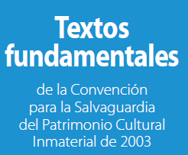
Los derechos de propiedad intelectual pueden contribuir a la salvaguardia del PCI
“Mediante la aplicación, en particular, de los derechos de propiedad intelectual […] los Estados Partes se esforzarán por amparar debidamente los derechos de las comunidades, los grupos y los individuos que crean, detentan y transmiten su patrimonio cultural inmaterial están debidamente protegidos cuando se realicen actividades de sensibilización a ese patrimonio o se emprendan actividades comerciales”.
Párrafo 104 de las Directrices Operativas

Slide 16
La Convención no establece ningún nuevo derecho de propiedad intelectual asociado al PCI
Artículo 3: Relación con otros instrumentos internacionales
“Ninguna disposición de la presente Convención podrá ser interpretada de tal manera que [...] afecte los derechos y obligaciones que tengan los Estados Partes en virtud de otros instrumentos internacionales relativos a los derechos de propiedad intelectual o a la utilización de los recursos biológicos y ecológicos de los que sean partes”.

Slide 17
La inscripción en las Listas no confiere ningún tipo de propiedad intelectual
“Patente” sobre un elemento específico del PCI;
“Titularidad” del PCI por el Estado o la(s) nación(es) que corresponda(n);
“Reconocimiento de la UNESCO” o “Certificado de Validación”;
“Sello internacional de autenticidad” o “excelencia” (obras maestras);
“Lista mundial del patrimonio cultural inmaterial”.
Sensibiliza acerca de la diversidad del patrimonio cultural en todo el mundo;
Sensibiliza acerca de su importancia para las comunidades interesadas;
Sensibiliza acerca de los elementos del PCI en peligro;
Moviliza la cooperación y la asistencia internacionales;
NO
SÍ

Slide 18
La protección de la propiedad intelectual puede, sin embargo, contribuir a la salvaguardia del PCI y el desarrollo sostenible
Protege los derechos de las comunidades sobre su PCI (DO 104);
Ayuda a las comunidades a obtener los beneficios derivados de la salvaguardia de su PCI;
Protege a las comunidades en algunos casos contra:
      El menoscabo de la imagen (apartado (b) de la DO 102);
      El uso comercial indebido de su PCI (DO 117);
      La distribución desigual de los beneficios (DO 116).

Slide 19
Ejemplo: Arte indígena
En Australia, los artistas indígenas han empleado con éxito la ley de derechos de autor para impedir la copia no autorizada de sus obras de arte originales en alfombras y camisetas. Esto es posible porque las obras de arte, aunque están basadas en motivos e historias tradicionales, son creaciones contemporáneas independientes.

Slide 20

Ejemplo: usos medicinales del neem
En 1995, se concedió una patente europea a una iniciativa comercial para un producto contra hongos elaborado a partir del árbol de neem.
En 2005, el Gobierno de la India ganó un caso judicial contra la patente demostrando que el uso medicinal del árbol de neem formaba parte del conocimiento tradicional indio y por lo tanto, la invención patentada no era nueva.
Notes:
"Neem" [https://www.flickr.com/photos/30247062@N03/4255238651/] by Priya Saihgal [https://www.flickr.com/photos/30247062@N03/] is licensed under CC BY-NC-ND 2.0 [https://creativecommons.org/licenses/by-nc-nd/2.0/]

Slide 21
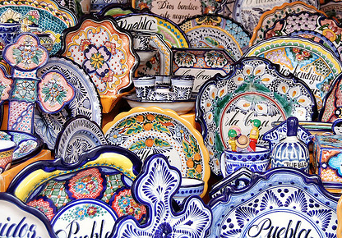
Ejemplo: Talavera de Puebla
La técnica Talavera de producción de cerámica esmaltada es original de España, pero la ciudad de Puebla (México) es el mayor productor mundial de este tipo de cerámica. Un grupo de seis productores de Talavera en la ciudad registraron una designación de origen (un tipo de indicación geográfica) para impedir que los productos de imitación usen el nombre Talavera de Puebla.
Notes:
"Talavera Pottery“ [https://www.flickr.com/photos/robphoto/2606029292/] by Russ Bowling [https://www.flickr.com/photos/robphoto/] is licensed under CC BY 2.0 [https://creativecommons.org/licenses/by/2.0/]

Slide 22
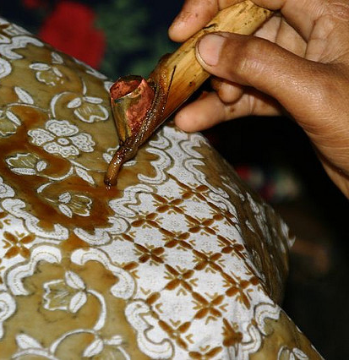
Ejemplo: Protección de los diseños tradicionales
Indonesia: Los artistas de la técnica del batik se manifestaban preocupados por la producción de sus diseños por personas ajenas a la comunidad.
El Gobierno local de Solo ha creado un programa (de diseño industrial) para “patentes de diseño” en el que se registran miles de motivos tradicionales de batik en la oficina de ese Gobierno. Los productores locales de batik y otras personas luego solicitan autorización para usarlos.
Notes:
"Indonesia-Textile (Batik)” [https://www.flickr.com/photos/sarasha/130504517] by Toshiie Koike [https://www.flickr.com/photos/sarasha/] is licensed under CC BY-NC-ND 2.0 [https://creativecommons.org/licenses/by-nc-nd/2.0/]

Slide 23
Bases de datos sobre conocimientos tradicionales e inventarios de los elementos del PCI

Slide 24
Vinculados pero diferentes
Base de datos sobre conocimientos tradicionales
Inventarios del PCI
Su finalidad es la protección preventiva de los conocimientos tradicionales;
La comunidad identifica los conocimientos tradicionales, aunque se cuente con un organismo que confecciona los inventarios;
Consentimiento libre, previo e informado, y confidencialidad;
Materia patentable: conocimientos tradicionales y expresiones culturales tradicionales;
Los contenidos posibles incluyen datos técnicos pertinentes al uso comercial;
Incentivos para la inclusión: protección preventiva, posibles nuevos derechos.
Su finalidad es la salvaguardia;
La comunidad identifica los elementos del PCI, aunque se cuente con un organismo que confecciona los inventarios;
Consentimiento libre, previo e informado, y confidencialidad;
Todos los elementos del PCI: conocimientos tradicionales y expresiones culturales tradicionales;
Los contenidos posibles incluyen: significado, viabilidad y salvaguardia;
Incentivos de inclusión: estado, sensibilización, candidaturas, financiamiento para la salvaguardia (cuando existe vínculo).

Slide 25
La documentación y la confección de inventarios requiere la gestión de derechos
¿Quiénes pueden acceder a los registros y qué pueden hacer con ellos?
Acuerdos a título individual y colectivo
Documentación
Uso y ubicación de los productos
Derechos de autor de la documentación y los inventarios del PCI: ¿quiénes son sus titulares?
¿Quién acuerda qué cosa y en nombre de quién?

